Slide 1
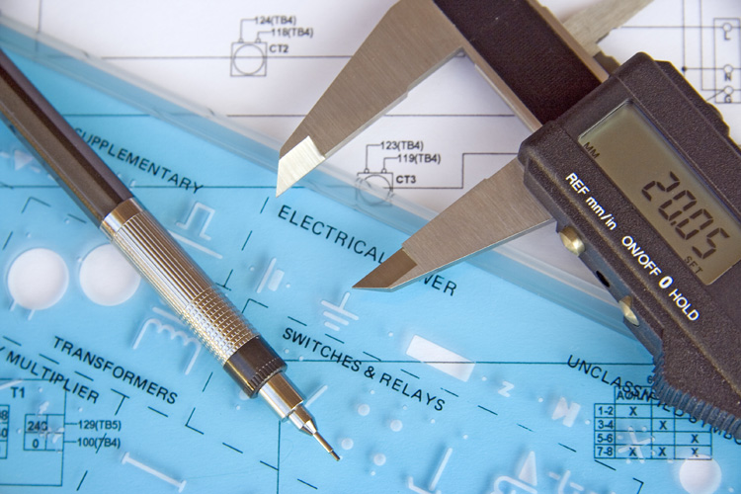
TECHNISCH ONTWERPEN
TECHNISCH ONTWERPEN

Slide 2
TECHNISCH ONTWERPEN
TECHNISCH ONTWERPEN
Waar gaat dit thema over?
1. Je leert de stappen te maken die nodig zijn om tot een bepaald resultaat te komen van je ontwerp.
Het is een soort natuurwetenschappelijke methode, die gebruikt wordt bij alle wetenschappelijke onderzoeken, maar dan voor het ontwerpen van iets.
2. Het boekje wat je hebt gekregen is een handleiding en tevens werkboek.
3. Indeling lessen:
a. Inleiding met praktische voorbeelden die je in je werkboek gaat uitwerken.
b. Bedenken van een eigen technisch ontwerp m.b.v. de stappen die hiervoor nodig zijn.
c. Het uitwerken en maken van je idee.
d. Je technisch ontwerp presenteren voor de klas (kort en bondig).

Slide 3
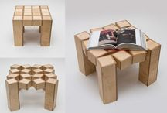
TECHNISCH ONTWERPEN
TECHNISCH ONTWERPEN
4. Beoordeling:
a. Je werkboek wordt beoordeeld. 1X. Behandel het netjes.
b. Technisch ontwerp wordt beoordeeld a.d.h.v. de stappen die je hebt gemaakt om er toe te komen. 2X
c. De presentatie van je technisch ontwerp (houd dit kort en bondig). 1X

Slide 4
TECHNISCH ONTWERPEN
6. Product/ontwerp evalueren
1. Ontwerpprobleem analyseren en beschrijven
5. Ontwerp realiseren en testen
2. Programma van eisen opstellen
4. Ontwerp voorstel (kiezen en) formuleren
3. (Deel)oplossingen bedenken

Slide 5
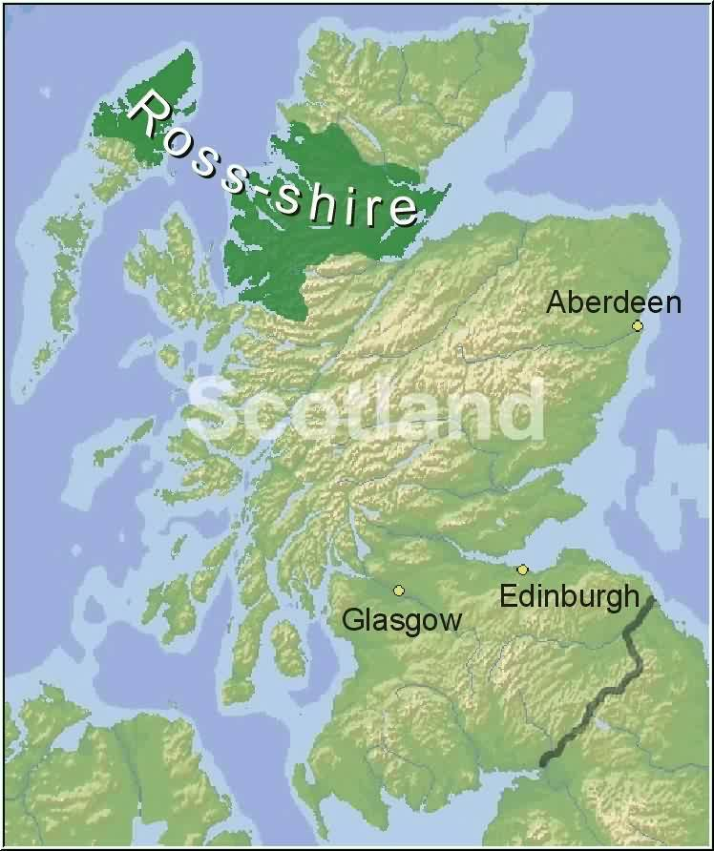
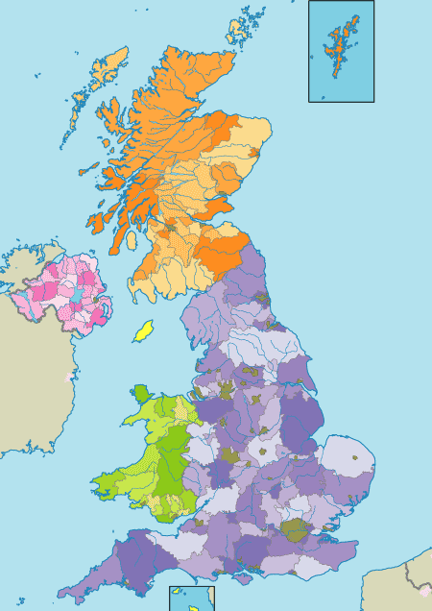
TECHNISCH ONTWERPEN
Voorbeeld van een technisch ontwerp en de stappen die er voor nodig zijn.
Stap 1. Beschrijf het probleem in eigen woorden, Blz. 6.

Slide 6
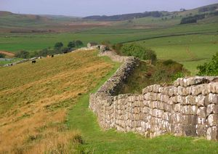
TECHNISCH ONTWERPEN

Slide 7
TECHNISCH ONTWERPEN
Voorbeeld Overbrugging van twee waterwegen in Schotland
Stap 1 Probleemanalyse
In Schotland werden Glasgow en Edinburgh traditioneel verbonden door twee kanalen.
Waar deze kanalen elkaar ontmoeten, zit 24 m hoogteverschil tussen de kanalen!
Vroeger moesten boten door 11 sluizen om dit te overbruggen
Deze sluizen raakten in verval, zijn gedempt. Overheid wil de waterverbinding weer herstellen.
Er moet een oplossing komen om boten over dit grote hoogteverschil te brengen.
Tussen de kanalen ligt een historisch Romeins bouwwerk, de Muur van Antoninus en treinrails.
Stap 2. Aan welke eisen moet het ontwerp voldoen?

Slide 8
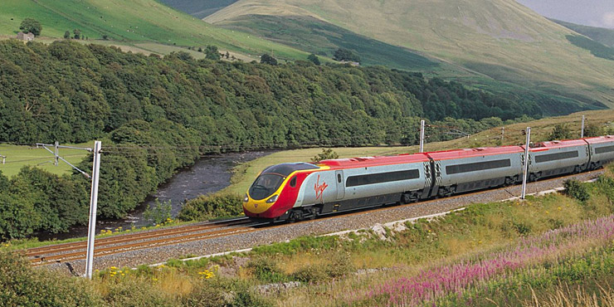
TECHNISCH ONTWERPEN
Stap 2 Programma van eisen
Boten moeten naar grote hoogte worden gebracht
Energiezuinig (zwaartekracht overwinnen)
Voor boten van verschillend formaat
Snelle verbinding
Esthetisch verantwoord
De Muur van Antoninus en treinverbinding moeten intact blijven
Stap 3. Bedenk enkele
oplossingen?

Slide 9
TECHNISCH ONTWERPEN
Stap 3 Deeloplossingen bedenken
Functies/eisen | Uitwerkingen/deeloplossingen
 | 1 | 2 | 3 | 4
Boten overbrengen
Energiezuinig
Muur van Antoninus

Slide 10
TECHNISCH ONTWERPEN
Voorbeeld
Stap 3 Deeloplossingen bedenken
Functies/eisen | Uitwerkingen/deeloplossingen
 | 1 | 2 | 3 | 4
Boten overbrengen | Takel | Lift | Sluizen
Energiezuinig | Katrollen | Water omhoog pompen (E_{in}) Water omlaag stromen (E_{uit)} | Contragewicht
Muur van Antoninus | Over de muur heen | Onder de muur door
Stap 4: Ontwerpvoorstel kiezen en formuleren

Slide 11
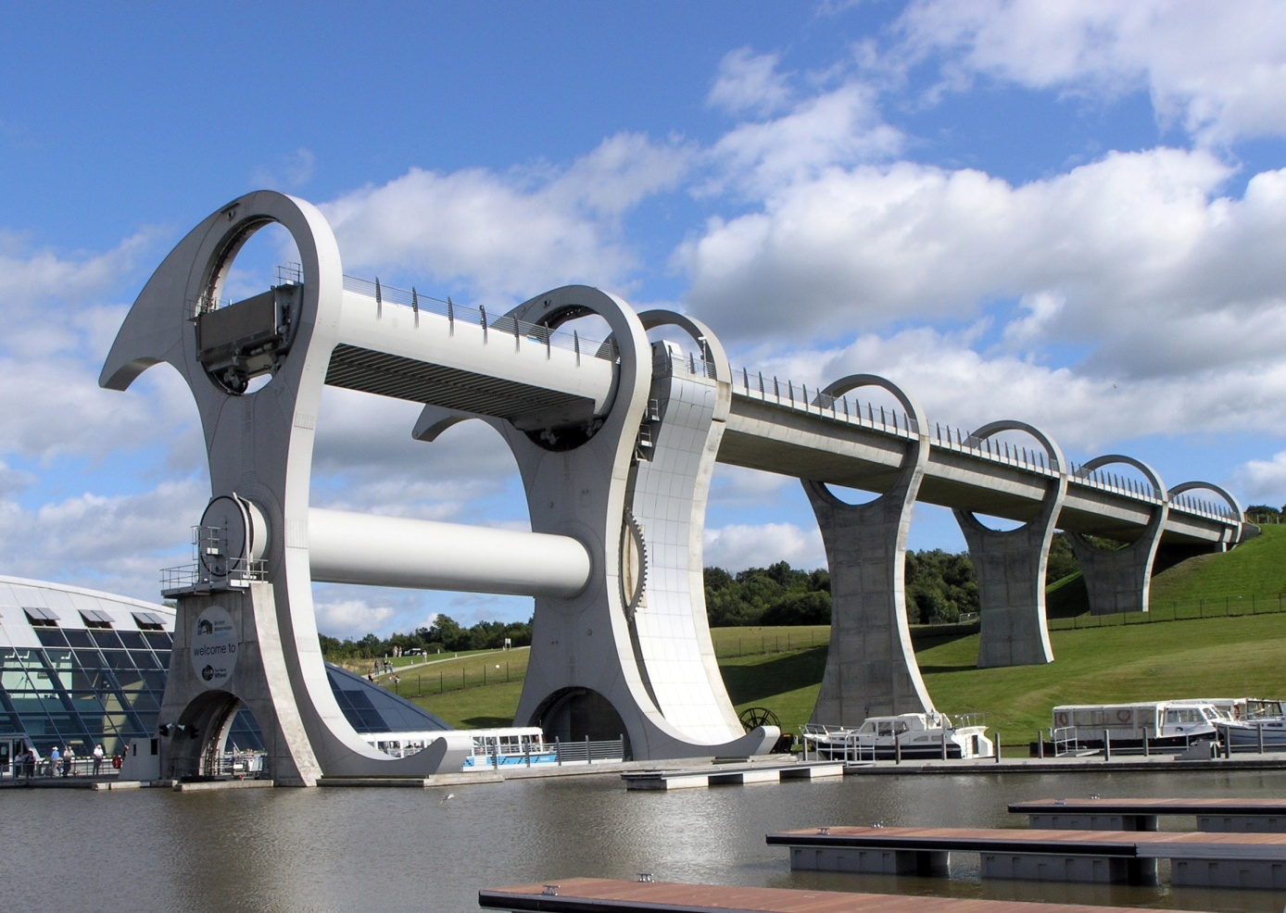
TECHNISCH ONTWERPEN
Stap 5 Ontwerp realiseren en testen
Stap 6 Productevaluatie
In 8 minuten boven
Vermogen: 22,5 kW
(waterkoker: 2 kW)
Onder de Romeinse muur door
Twee sluizen toch nodig
voor verbinding (i.v.m. muur)
Prachtig ding om te zien.
Falkrikwheel
Hoe lossen ze het probleem met het gewicht op van de
verschillende boten?

Slide 12
TECHNISCH ONTWERPEN
Opdrachten omgekeerd ontwerpen, blz. 7 t/m 12.
6. Product/ontwerp evalueren
1. Ontwerpprobleem analyseren en beschrijven
Hoe ziet ‘t
ding eruit?
Wat zou de opdracht
geweest kunnen zijn?
5. Ontwerp realiseren en testen
2. Programma van eisen opstellen
Welke eigenschappen
krijgt ‘t daardoor?
Aan welke eisen
moest ‘t ding voldoen?
4. Ontwerp voorstel (kiezen en) formuleren
3. (Deel)oplossingen bedenken

Slide 13
TECHNISCH ONTWERPEN
Opdrachten omgekeerd ontwerpen, blz. 7 t/m 12.
De stappen leren door naar het ontwerp te kijken en dan terug redeneren.
Drie voorbeelden: A. Thermometer
B. Kurketrekker
C. Papierrol
Maak nu de drie opdrachten
die in je werkboek staan.

Slide 14
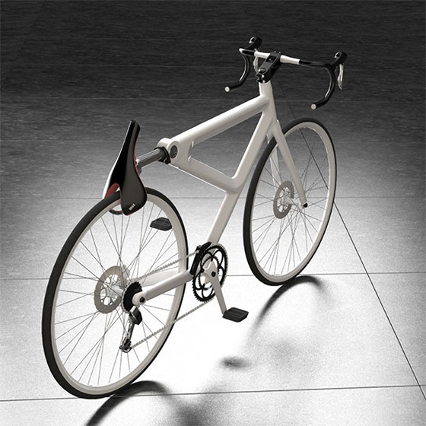
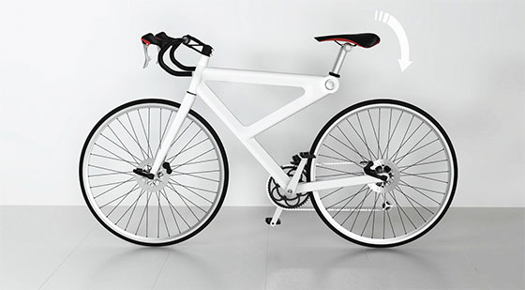
TECHNISCH ONTWERPEN
Aanleeropdracht 1: Fietsslot
Ontwerp een fietsslot.
Zie boekje §2.1, blz. 14.

Slide 15
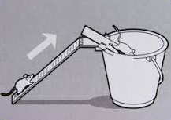
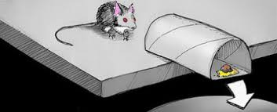
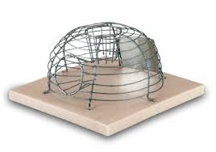
TECHNISCH ONTWERPEN
Aanleeropdracht 2: Muizenval
Ontwerp een muizenval.
Zie boekje pagina §2.2, blz. 16.

Slide 16
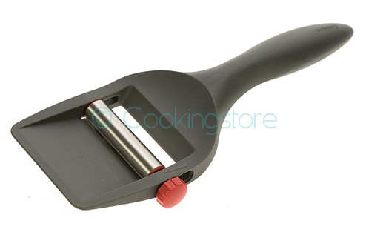
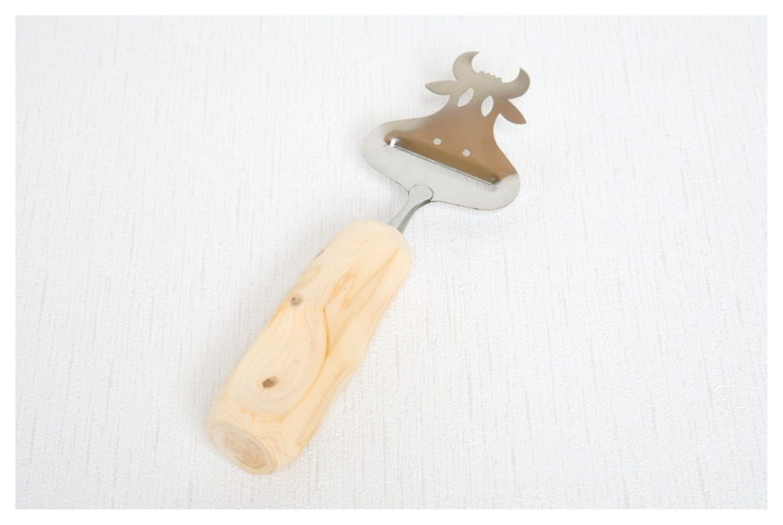
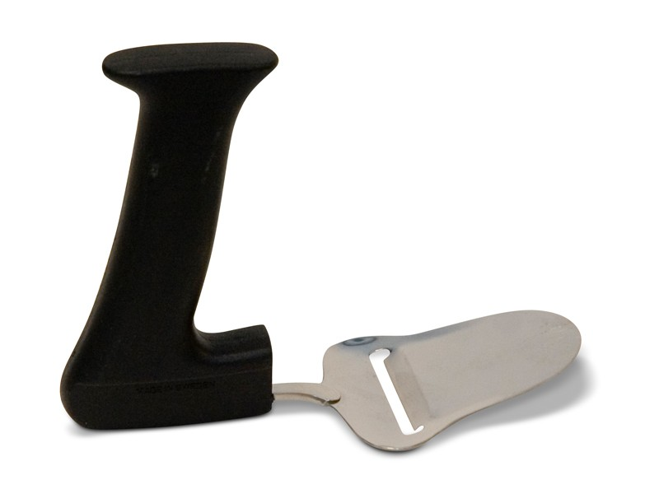
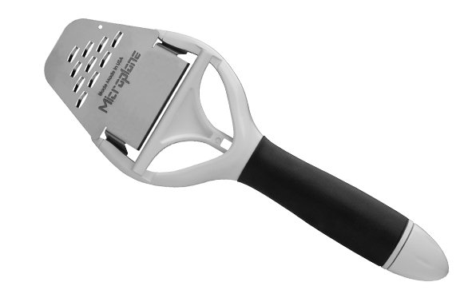
TECHNISCH ONTWERPEN
Aanleeropdracht 3: Kaasschaaf
Ontwerp een kaasschaaf.
Zie boekje pagina §2.3, blz. 18.

Slide 17
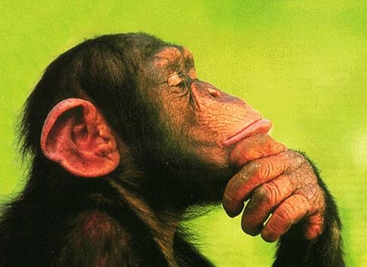
TECHNISCH ONTWERPEN
Zelf je ontwerp bedenken en maken.
Zie hoofdstuk 3, blz. 20.
Eeeeuuuuuuh?
Voorbeeld: aardappeldraaimachine
Voorbeeld: lucht-aangedreven voertuig

